Slide 1


MESA TEMÁTICA
Agua, pérdidas y energía. Optimización de la producción y reducción de consumos energéticios.
Ramón González Tévar
Director de Operaciones
ALJARAFESA

Slide 2
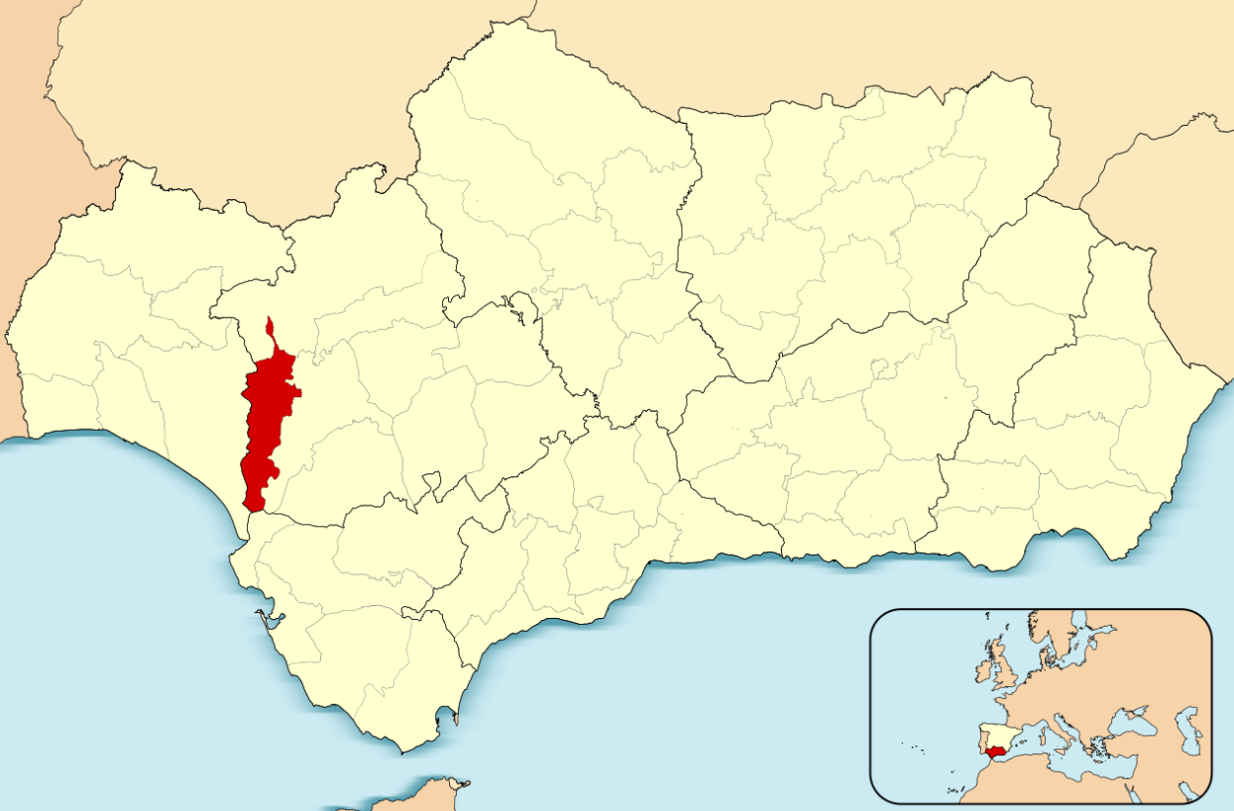
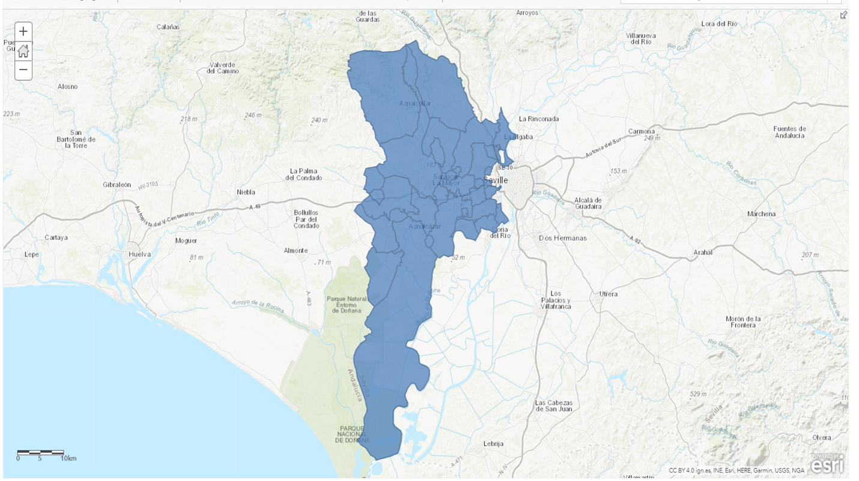
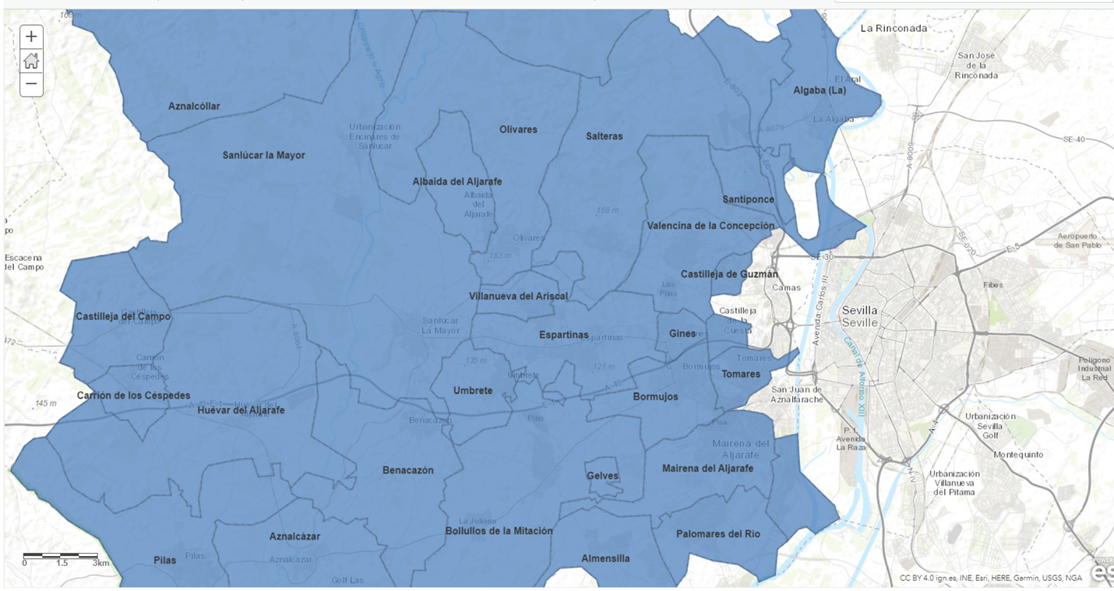


Comarca del ALJARAFE
Área metropolitana de Sevilla
1.136 km2
31 municipios
70 hab/km2 (1971)
344 hab/km2 (2025)

Slide 3

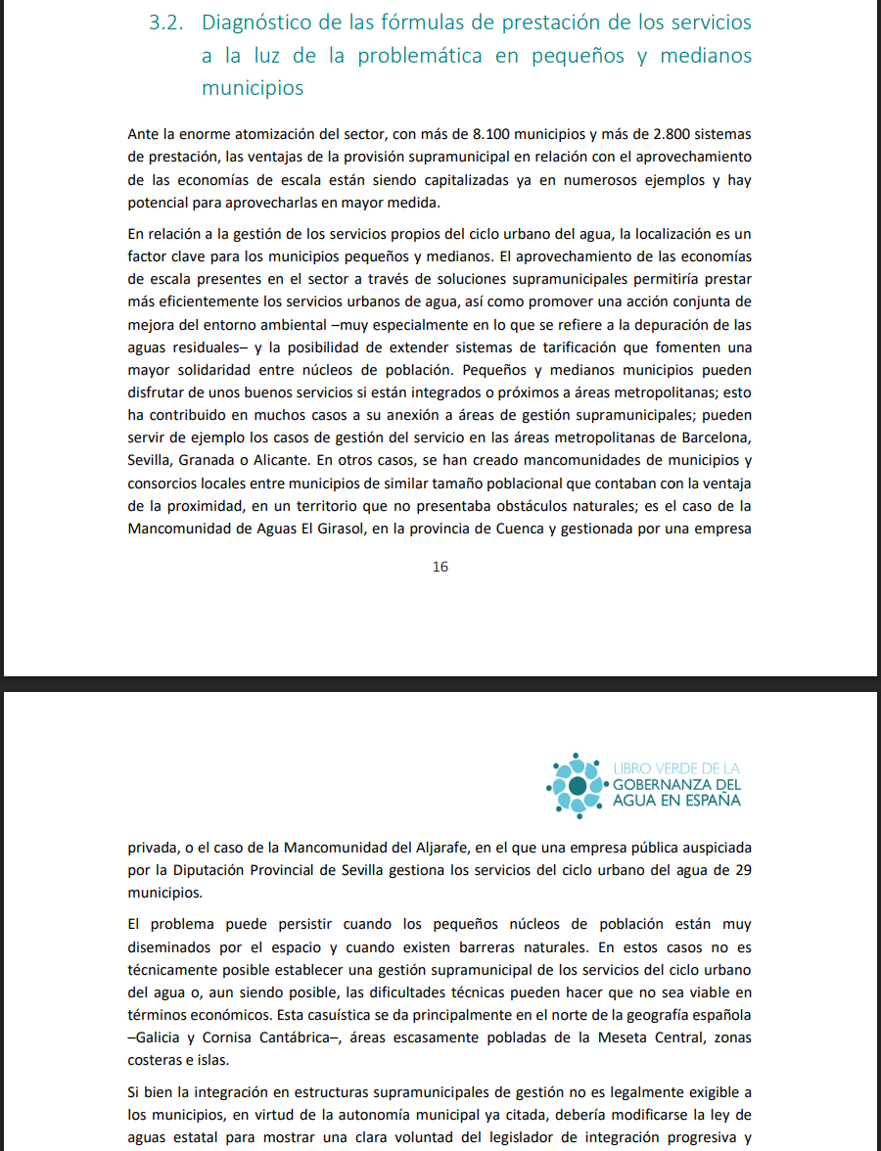

El éxito de la gestión supramunicipal del Ciclo Integral del Agua

Slide 4









Antecedentes
Ayuntamientos competentes en abastecimiento domiciliario de agua potable y alcantarillado.
En 1971, 19 municipios y la Diputación de Sevilla crearon la Mancomunidad de Municipios del Aljarafe.
In 1981, crea la empresa pública ALJARAFESA, órgano de gestion directa de la Mancomunidad. Asume servicios en baja (abastecimiento y saneamiento)
La Mancomunidad asumió las competencias municipales de los servicios. En 1971 el abastecimiento en alta a las poblaciónes.

Slide 5
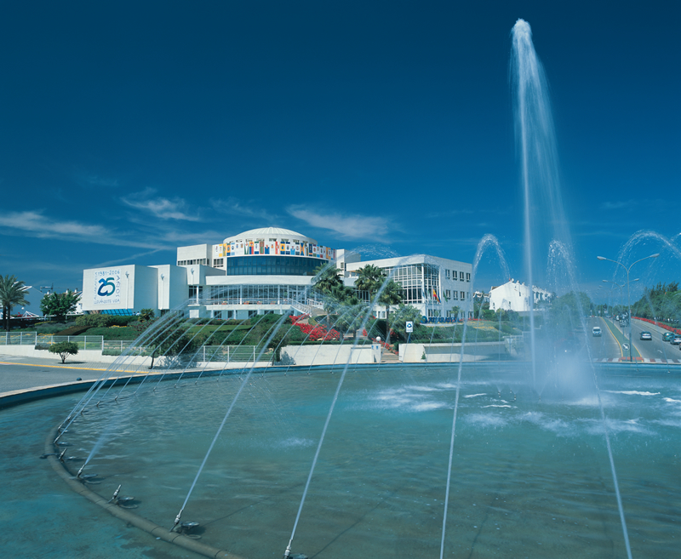
Aljarafesa opera el ciclo integral del agua en:
31 municipios medianos y pequeños: 28 tienen menos de 20.000 hab. y 7 tienen menos de 5.000 hab.
Sirve a 390.000 habitantes
Es un sistema de gestión complejo:
una ETAP abastece a 30 municipios.
Una EDAR sirve a 22 municipios.
Aljarafesa ha obtenido altas cotas de gestión para un sistema mancomunado:
Calidad de servicio uniforme por municipio.
ANR < 20% (Med. Nacional: 23,5% / <20.000 hab 28%)
Cons. doméstico 103,9 l/hab/día
(Med. Nacional 131 l/hab/día / <20.000 hab 134 l/hab/día)
Cumplimiento de la normativa asociada

Slide 6

Evolución de la población
Incremento poblacional 7 veces superior a la media provincial, autonómica y nacional.
Población servida | 1971 | 2026 | incr.
Ciclo urbano del agua
Número de municipios | 19 | 31
Número de habitantes*
Pueblos originarios | 58.648 | 243.765 | x4
Incorporaciones | 0 | 95.622
Suma | 58.648 | 339.387 | x5,7
Las principals infraestructuras hidráulicas se han multiplicado en más de 10 veces.
Claves: Consenso y participación activa de los ayuntamientos.
Ciclo urbano del agua y sólo depuración
Número de pueblos |  | 33
Número de habitantes |  | 374.346
* datos INE data. Población estimada no censada:15% (no incluida).

Slide 7

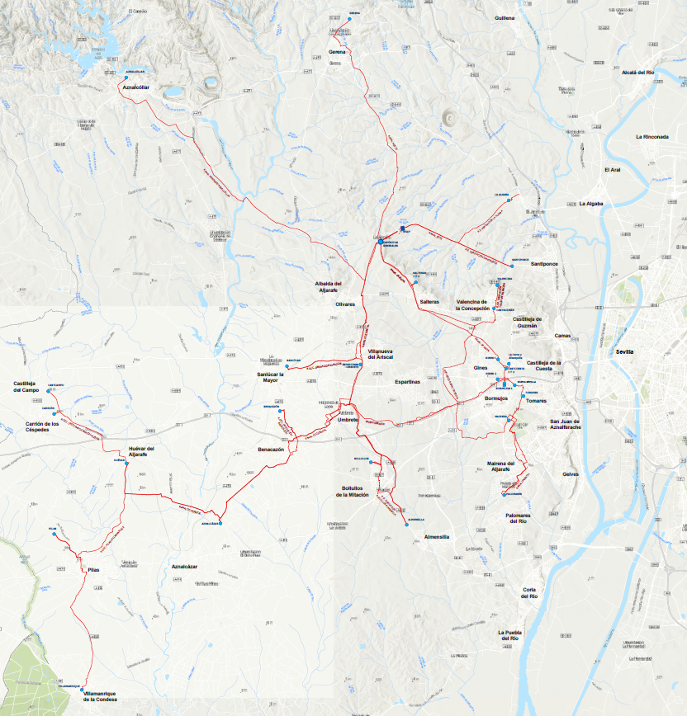
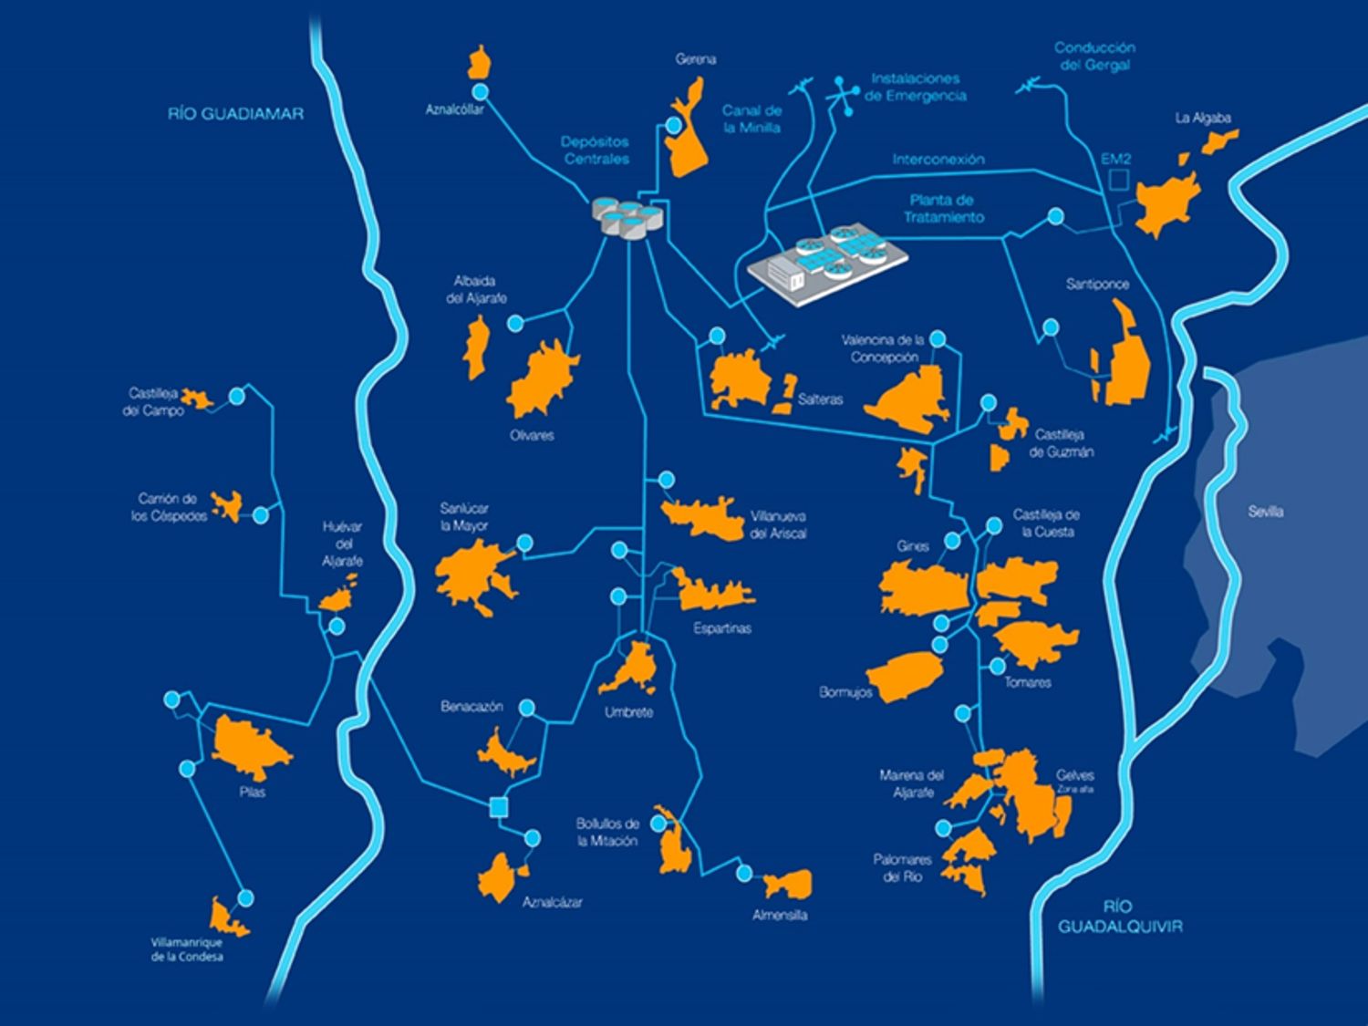

Evolución del tratamiento y distribución de agua potable
Comunidad Usuarios abastecimiento ámbito ALJ-EMASESA. Centralización del tratamiento (ETAP Salteras)
Gestión profesionalizada del servicio
Misma Calidad del agua para toda la población
Tratamiento y distribución de agua potable
 | 1971 | 1981 | 2025 | 71-25
ETAP
Caudal diseño (l/s) | 105 | 655 | 1.775 | x17
Capacidad bombeo (l/s) | 150 | 630 | 3.000 | x20
Red de distribución de agua potable
Depósitos reguladores (m3) | 18.400 | 33.100 | 283.967 | x15
Red de distribución (km) | 105 | 315 | 2.725 | x26

Slide 8
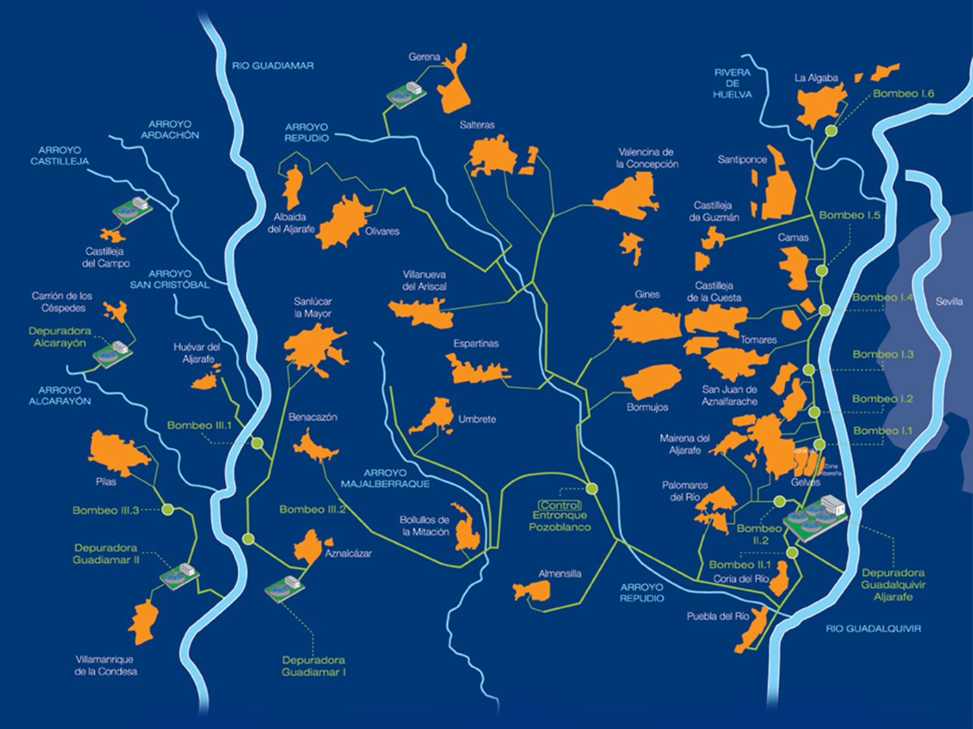
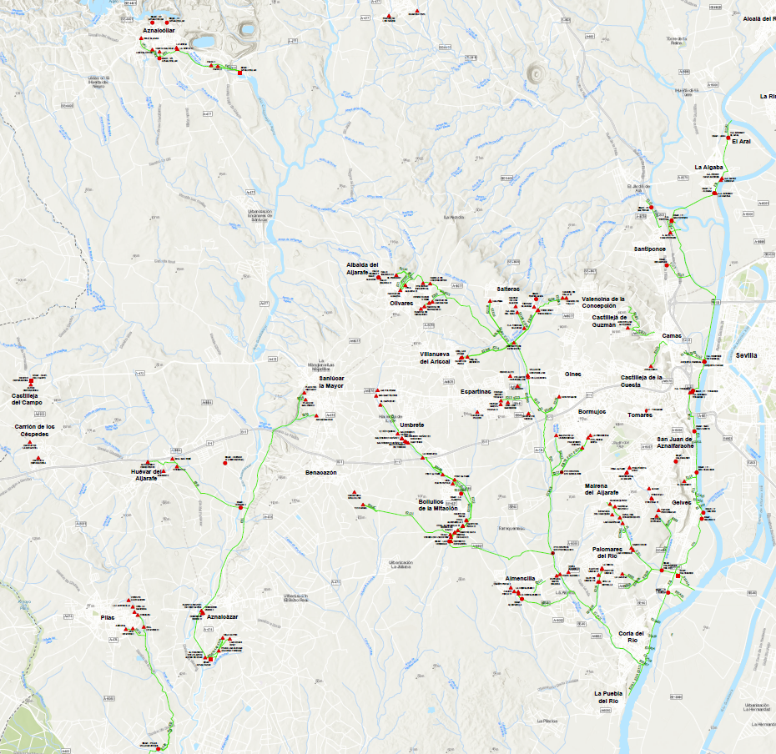

Evolución del saneamiento y depuración de aguas
Centralización de estaciones depuradoras de aguas residuales
Gestión profesionalizada del servicio
Contribución a la sostenibilidad medioambiental de la Comarca
Saneamiento y depuración de aguas residuales
EDARs | Guadalquivir | Guad. I | Guad. II | Aznalcóllar | Isla Mayor | Gerena | C. Campo C. Céspedes | Guillena | Total
Número de municipios | 22 | 3 | 2 | 1 | 1 | 1 | 2 | 1 | 33
Población equivalente (h-e) | 460.000 | 50.400 | 41.300 | 30.000 | 10.000 | 10.000 | 1.200 | 31.900 | 634.800
Caudal de diseño (m3/d) | 105.000 | 12.750 | 10.500 | 3.200 | 1.800 | 2.100 | 500 | 6.000 | 141.300
Red de saneamiento (km) |  |  |  |  |  |  |  |  | 1.900

Slide 9
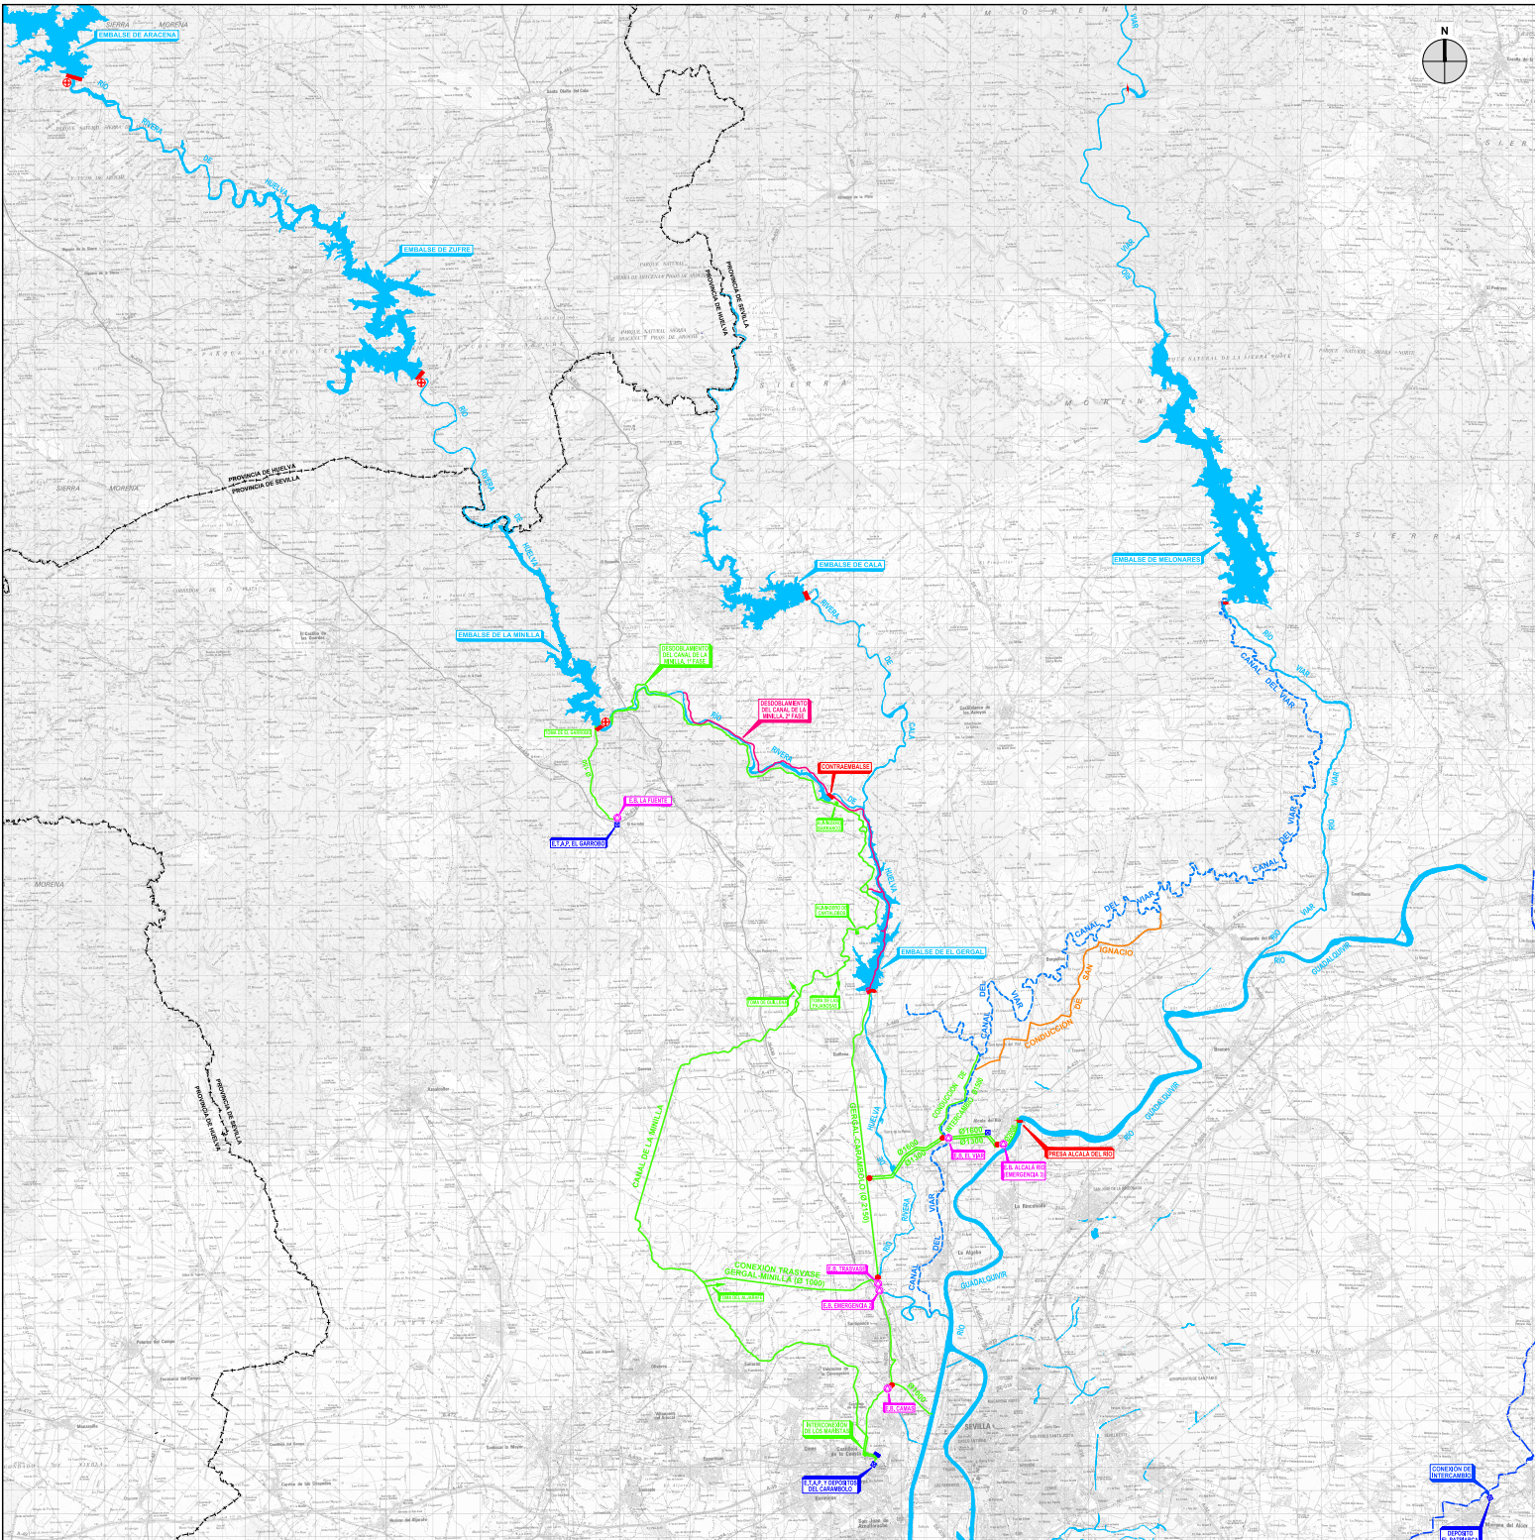
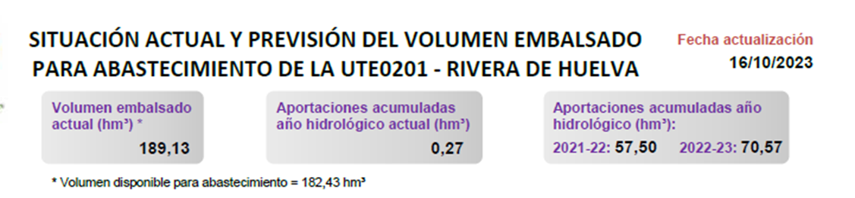
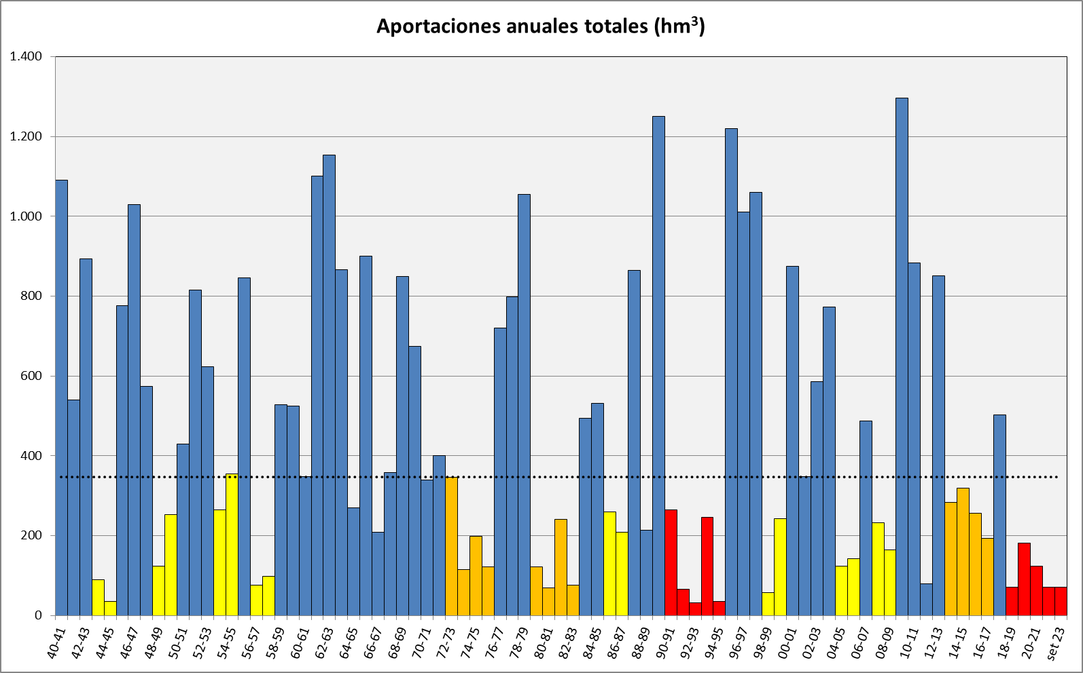
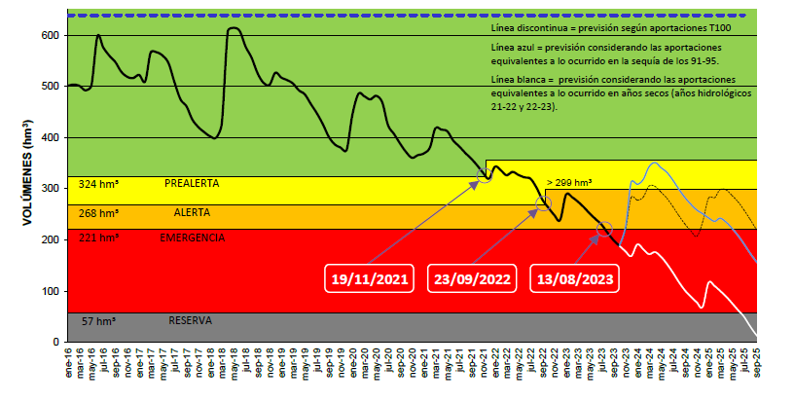
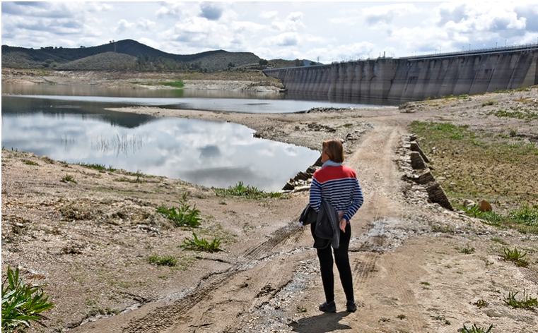


CU Abastecimiento Emasesa y Aljarafesa. Septiembre 2023

Slide 10
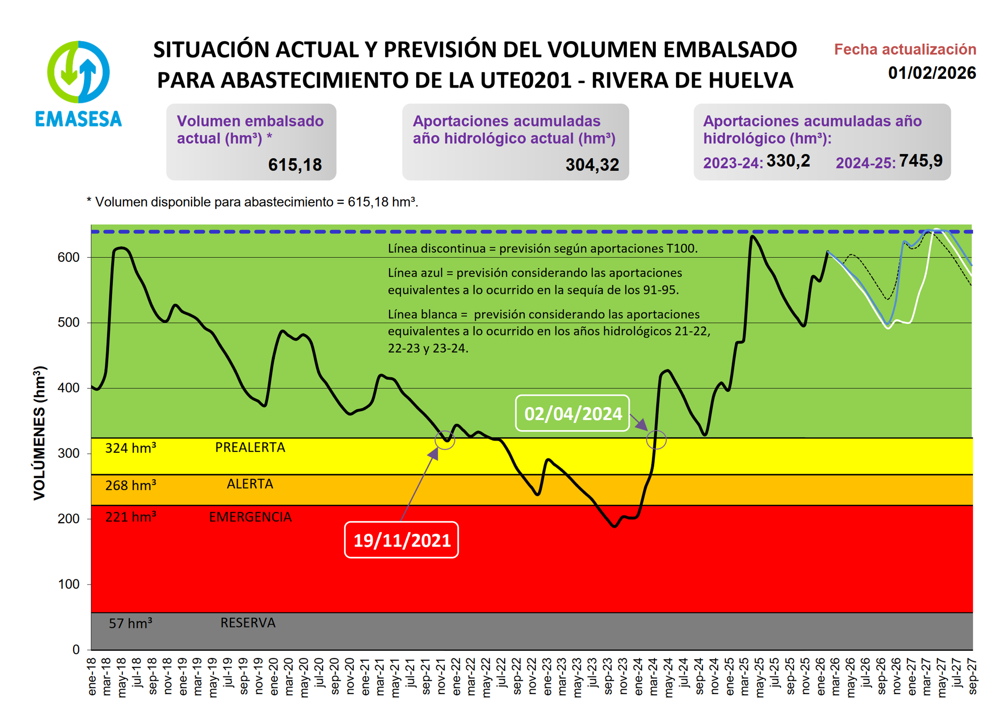

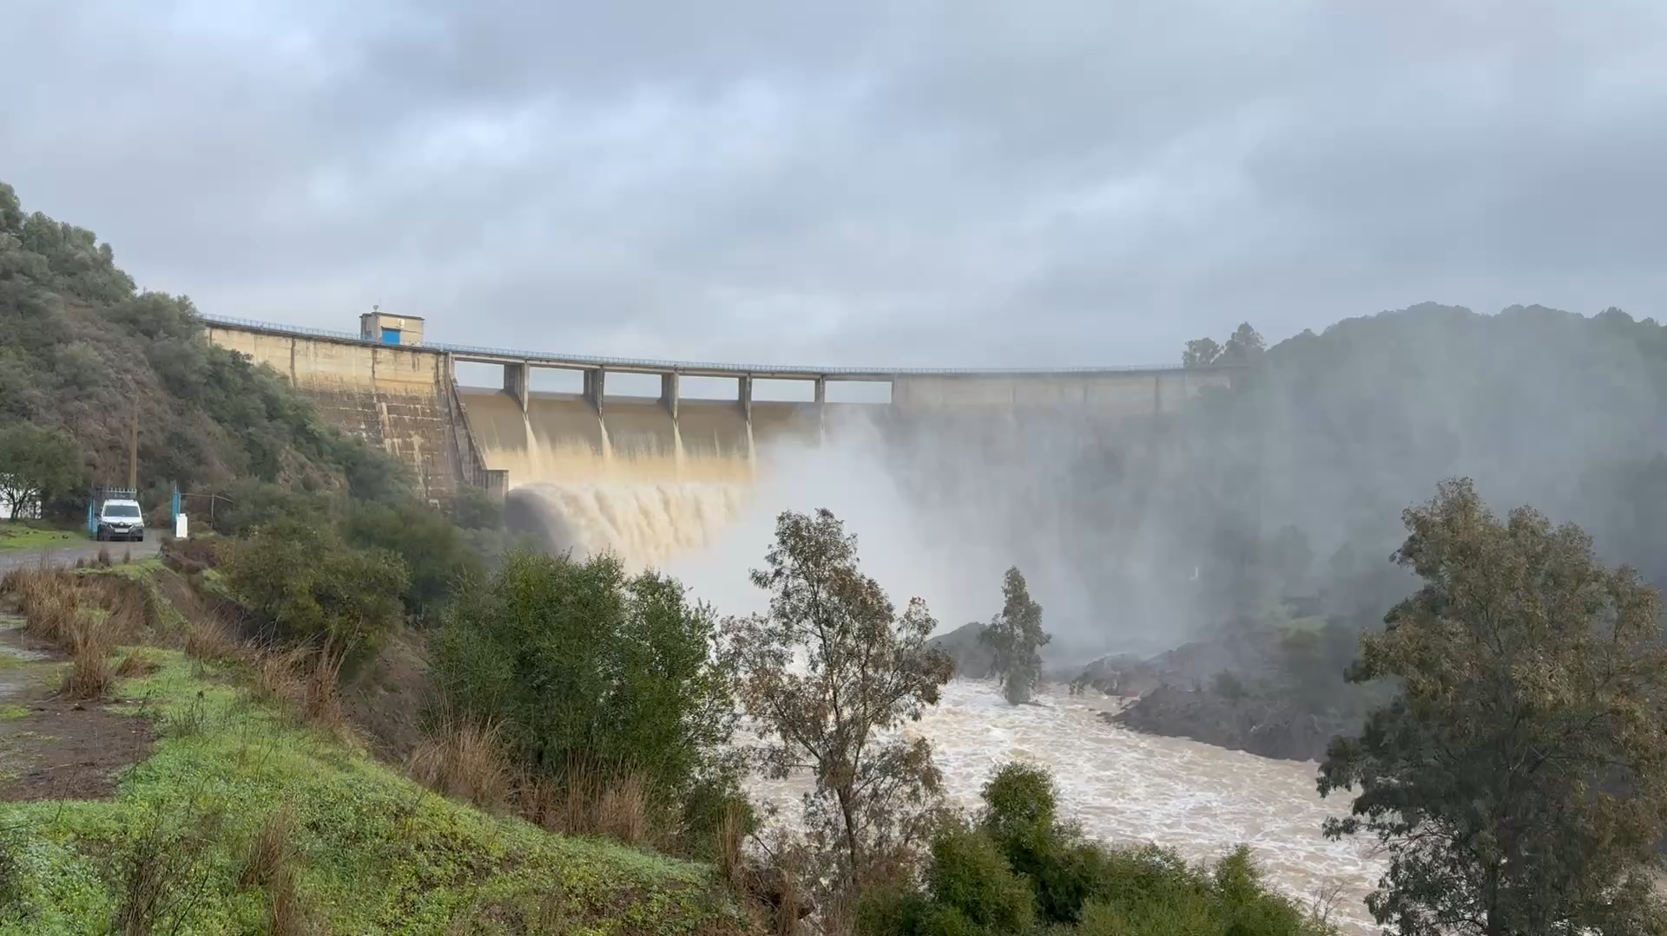
01.02.26
CU Abastecimiento Emasesa y Aljarafesa. Febrero 2026

Slide 11
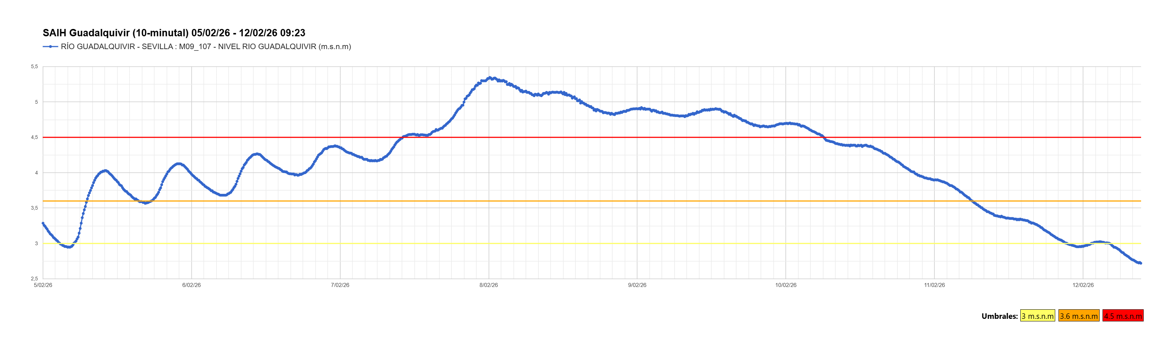
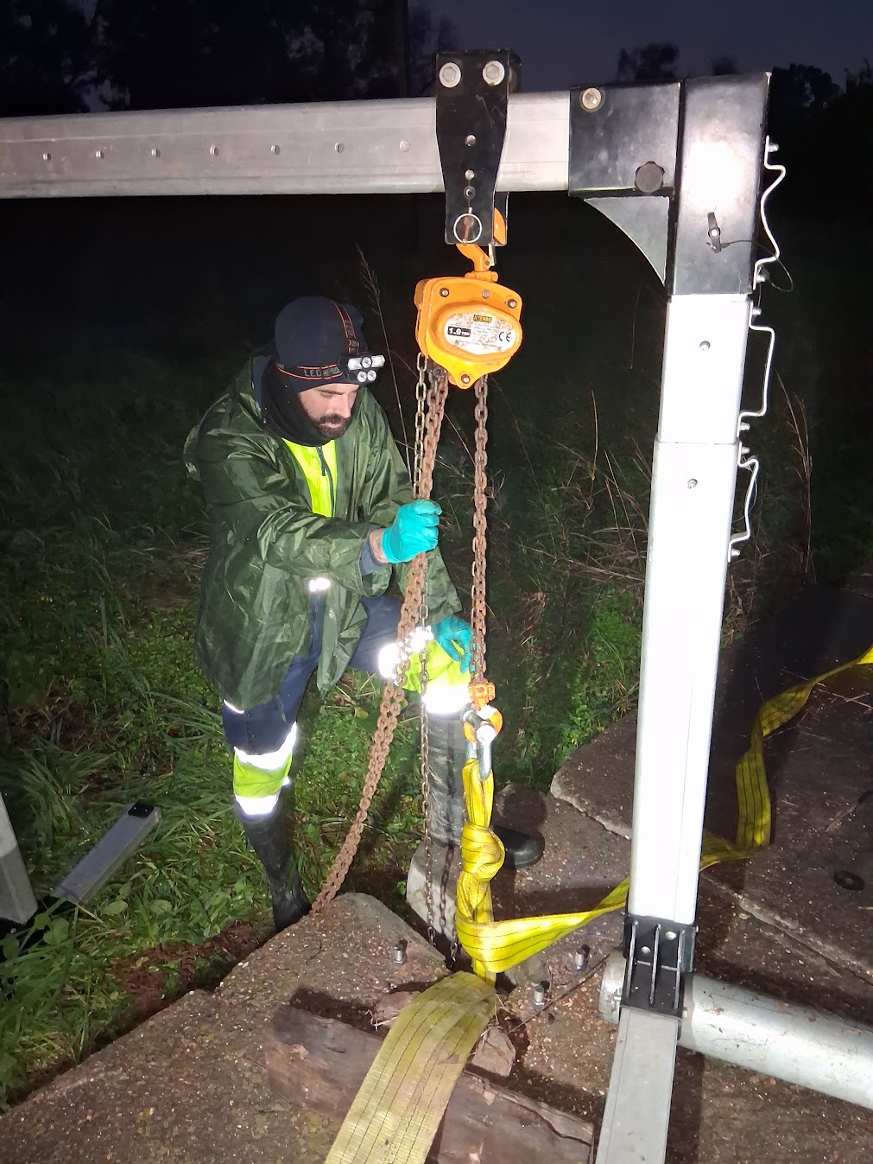
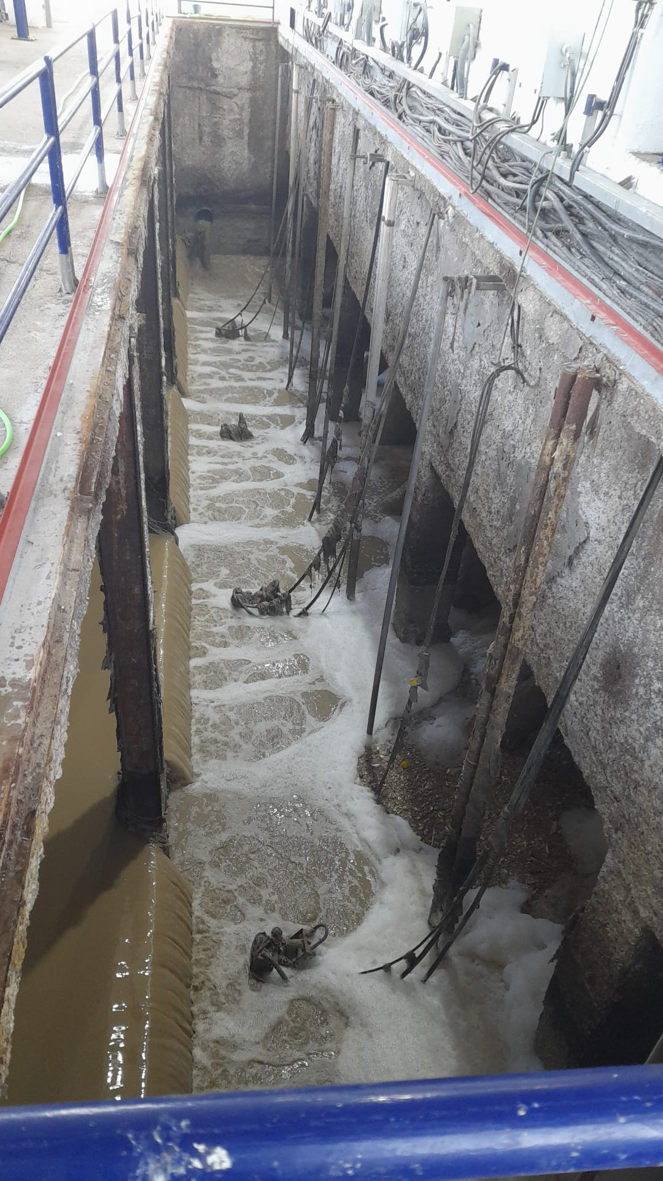
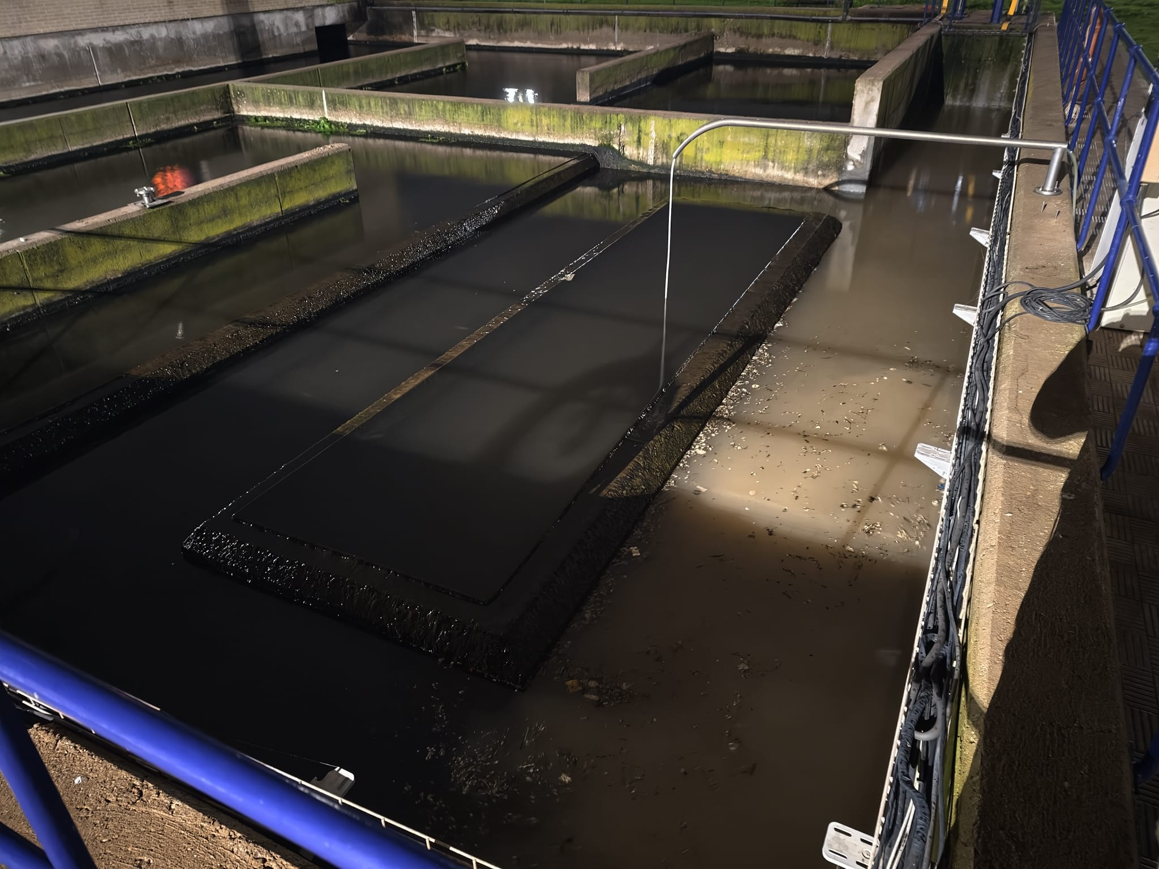
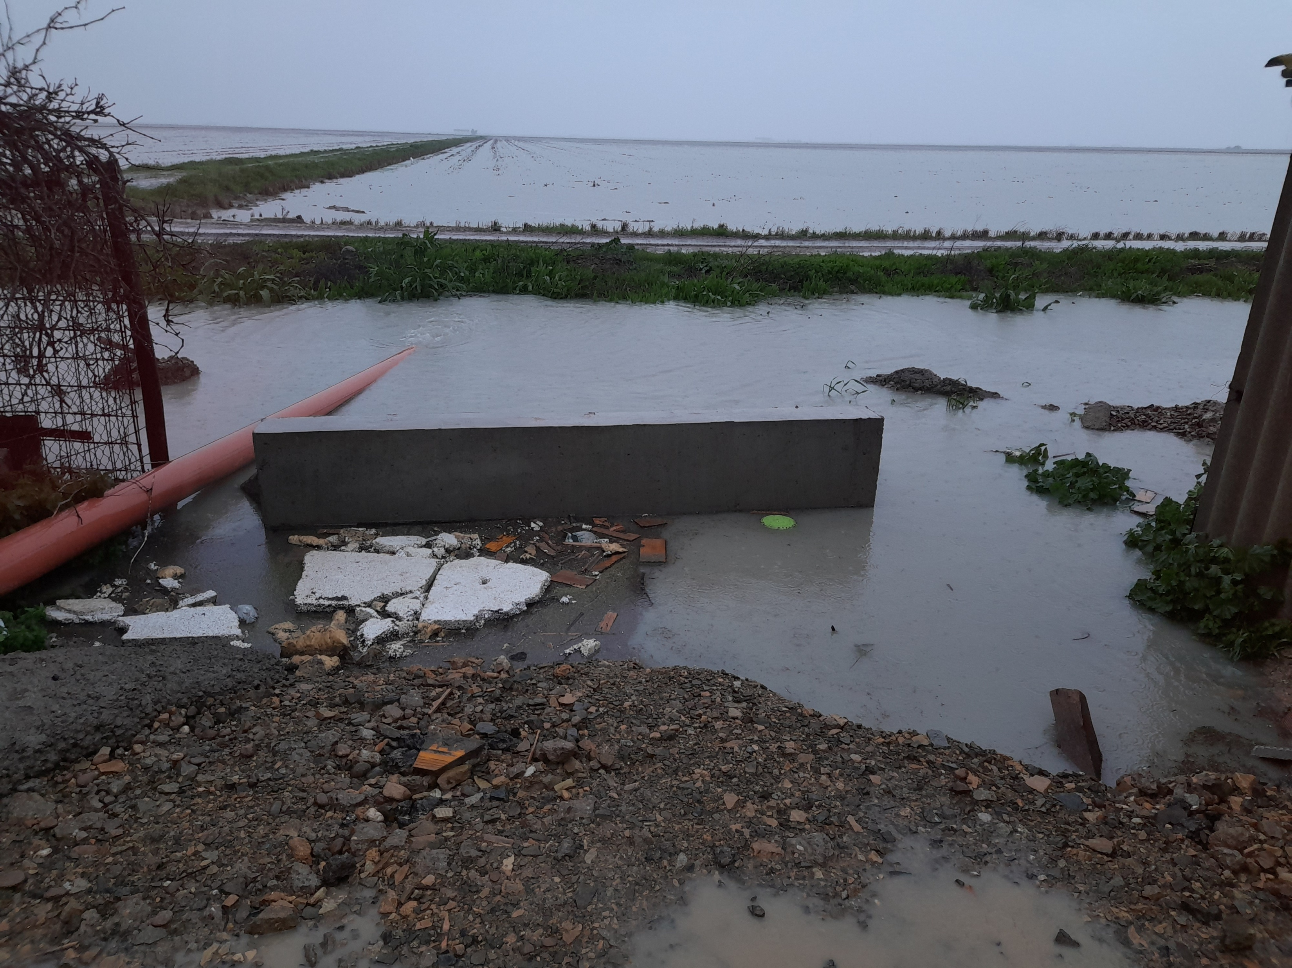
Nivel río Guadalquivir. 5-12/02/2026

Slide 12
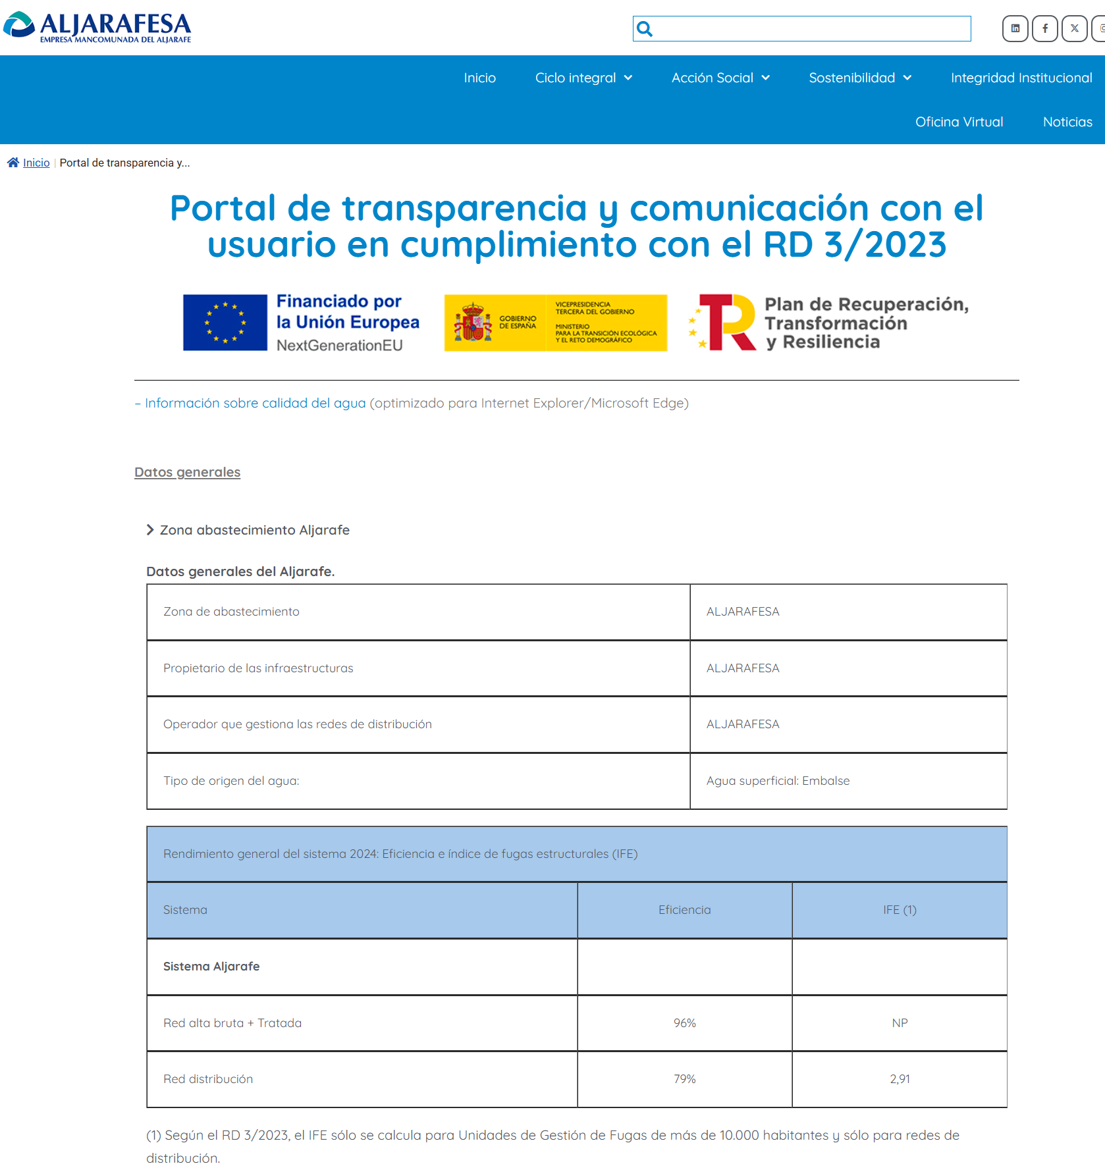
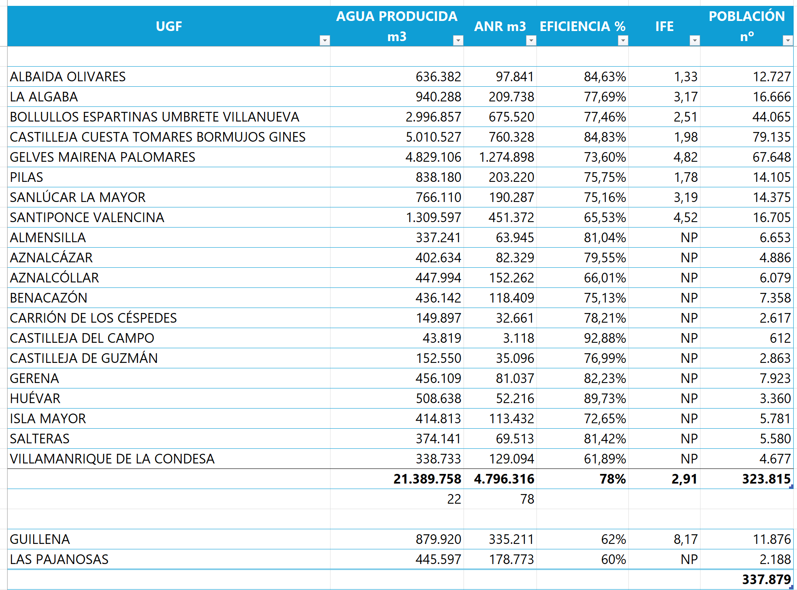
4,82 m³/km·d
ANR: Eficiencia e IFE ALJARAFESA

Slide 13
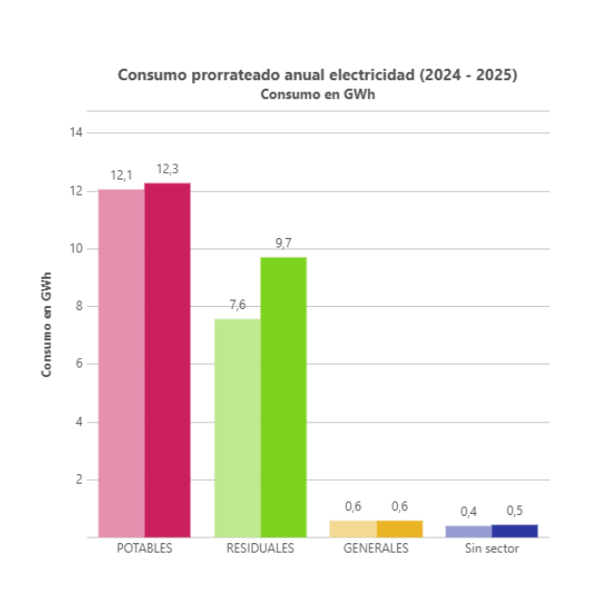
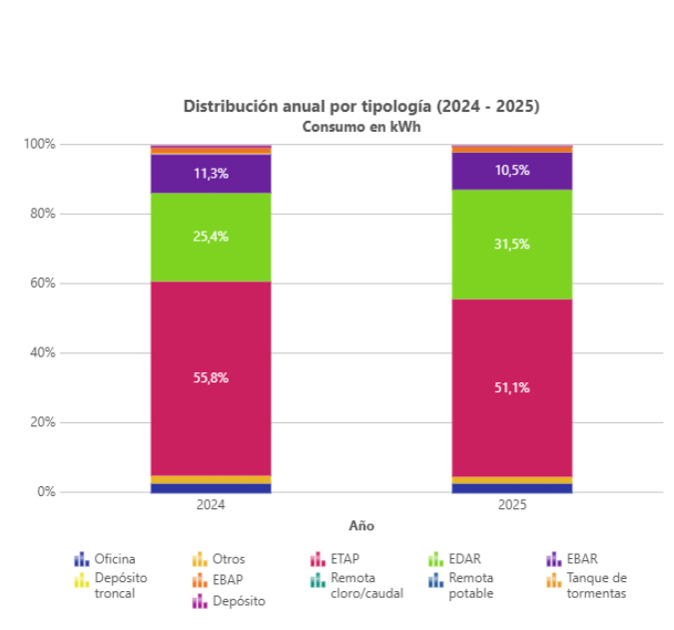
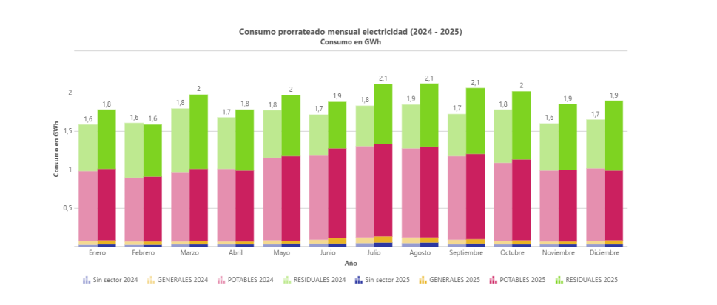
Consumos energía eléctrica 2024 vs. 2025

Slide 14
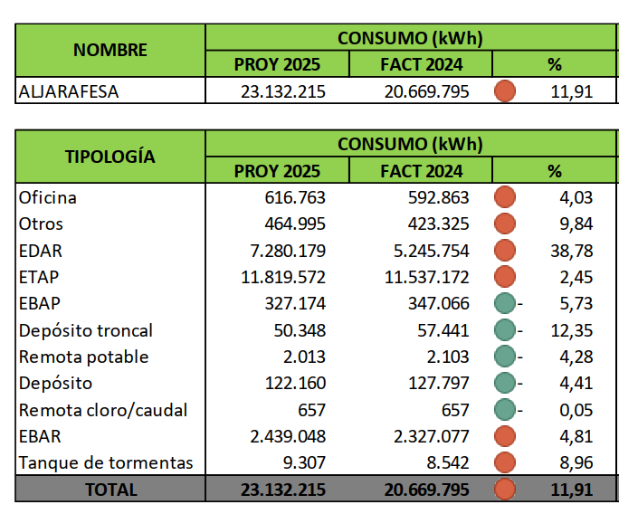
Consumos en red de energía eléctrica 2025

Slide 15
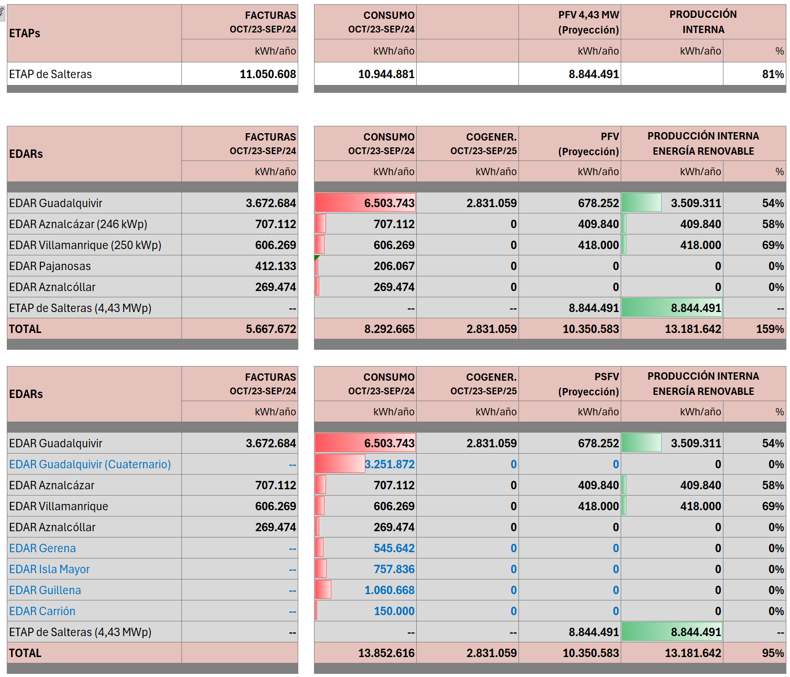
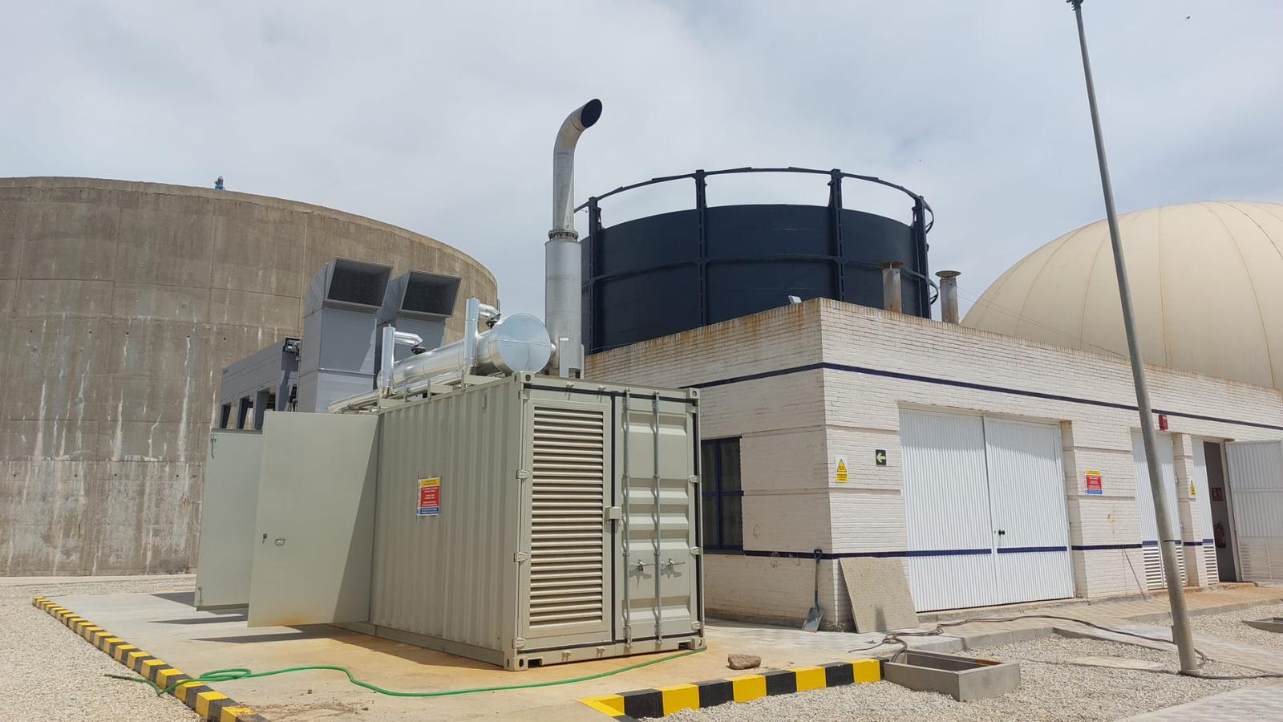
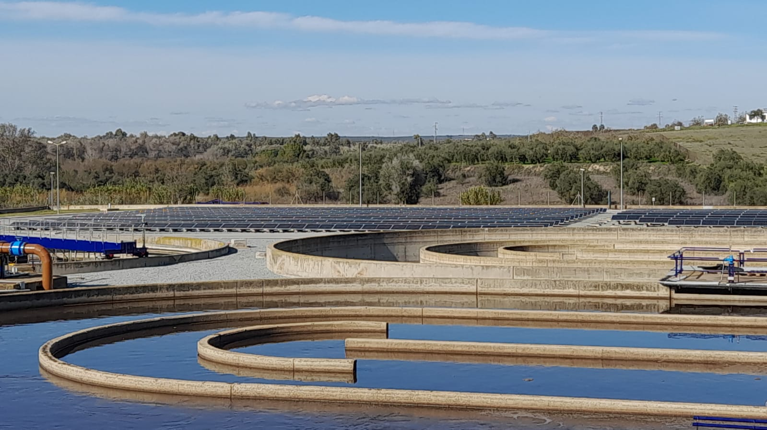
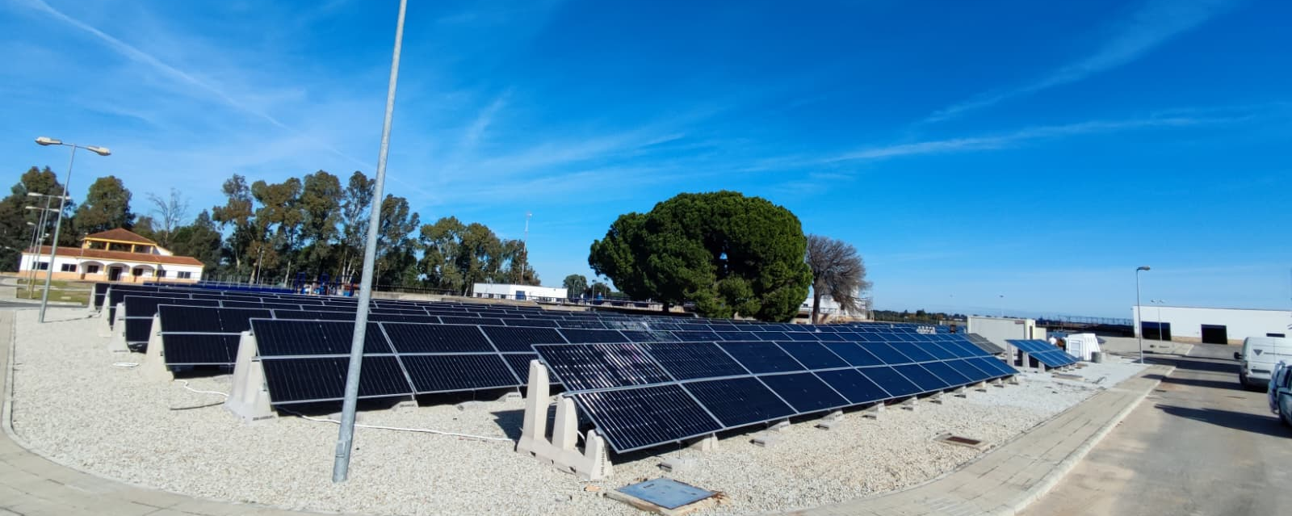
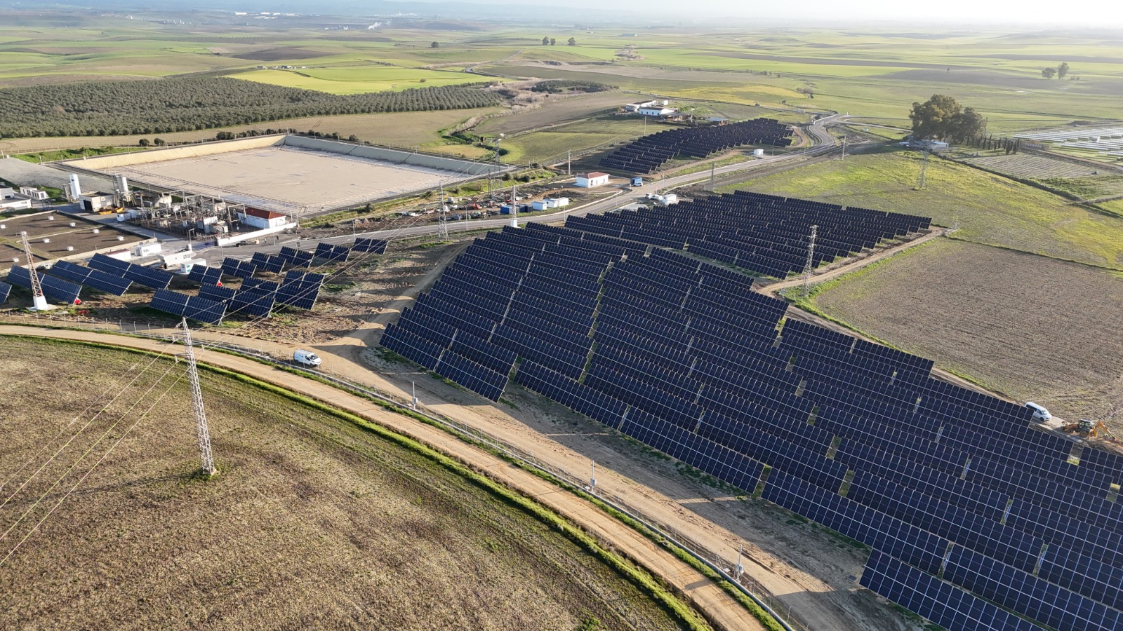
Cogeneración 500 kWe EDAR Guadalquivir
PSFV 246 kWp EDAR Aznalcázar
PSFV 250 kWp EDAR Villamanrique
PSFV 4,43 MWp ETAP Salteras

Slide 16
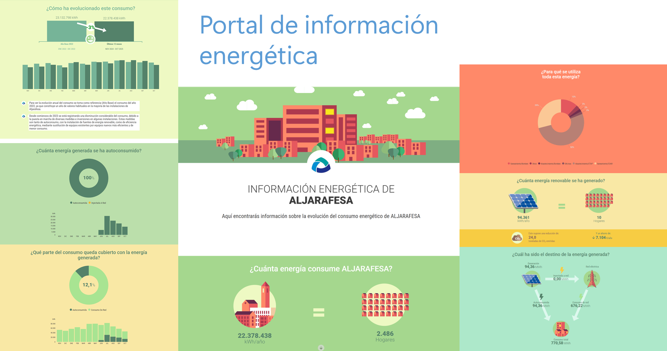

Slide 17
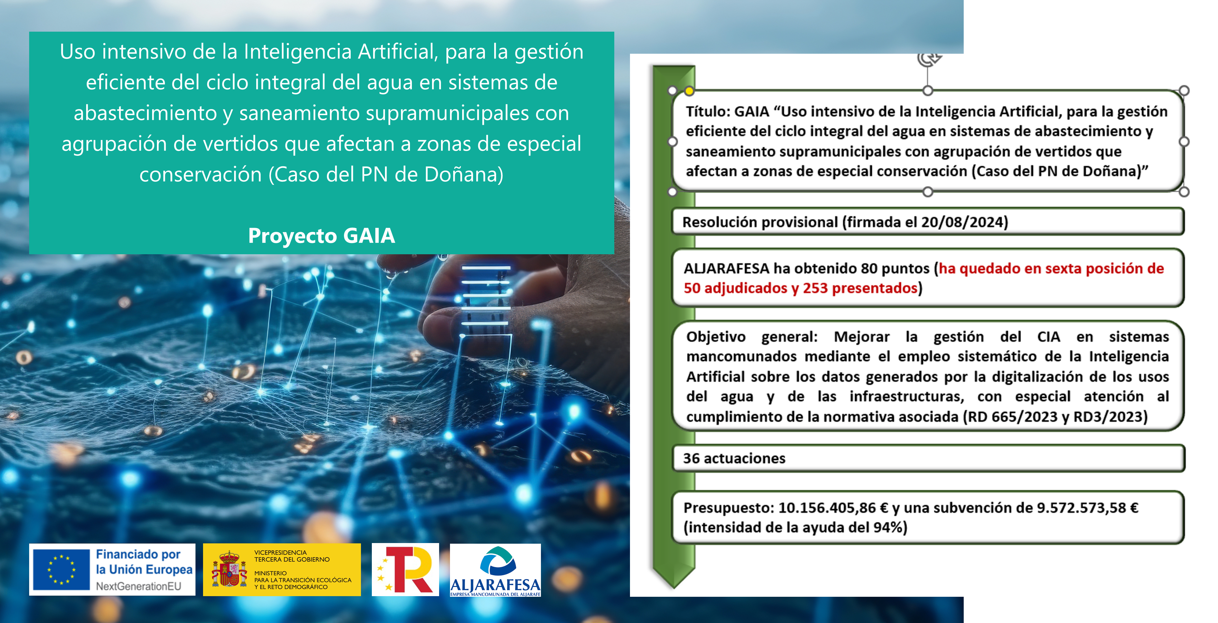

Slide 18
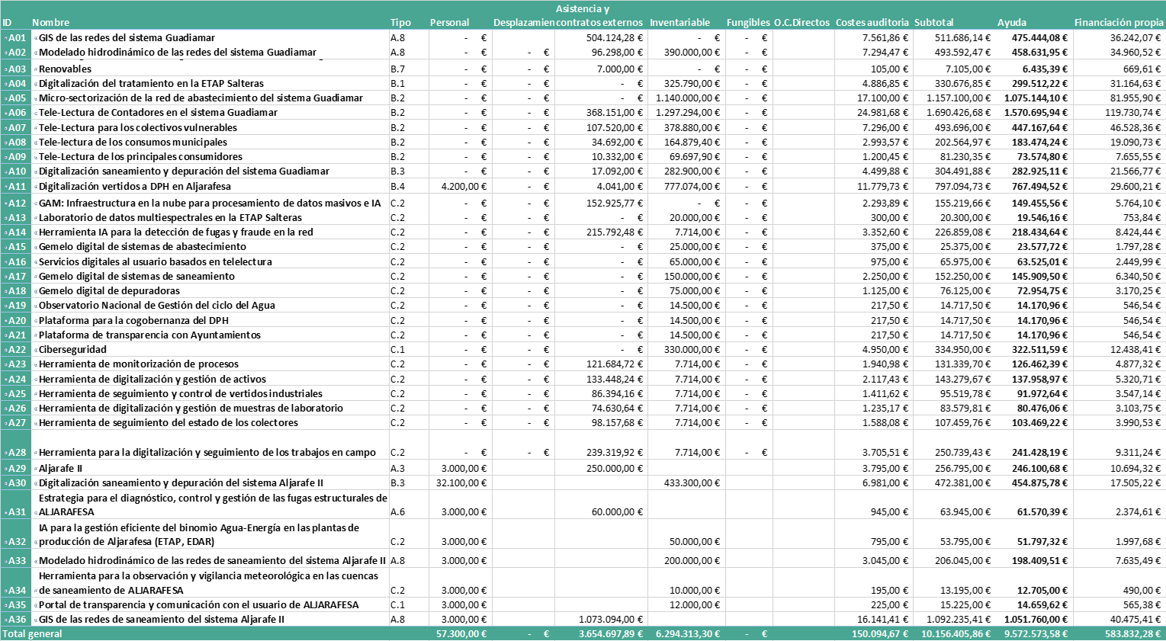
GAIA cuenta con 36 actuaciones, un presupuesto total de 10.156.405,86 € y una ayuda de 9.572.573,58 €.

Slide 19
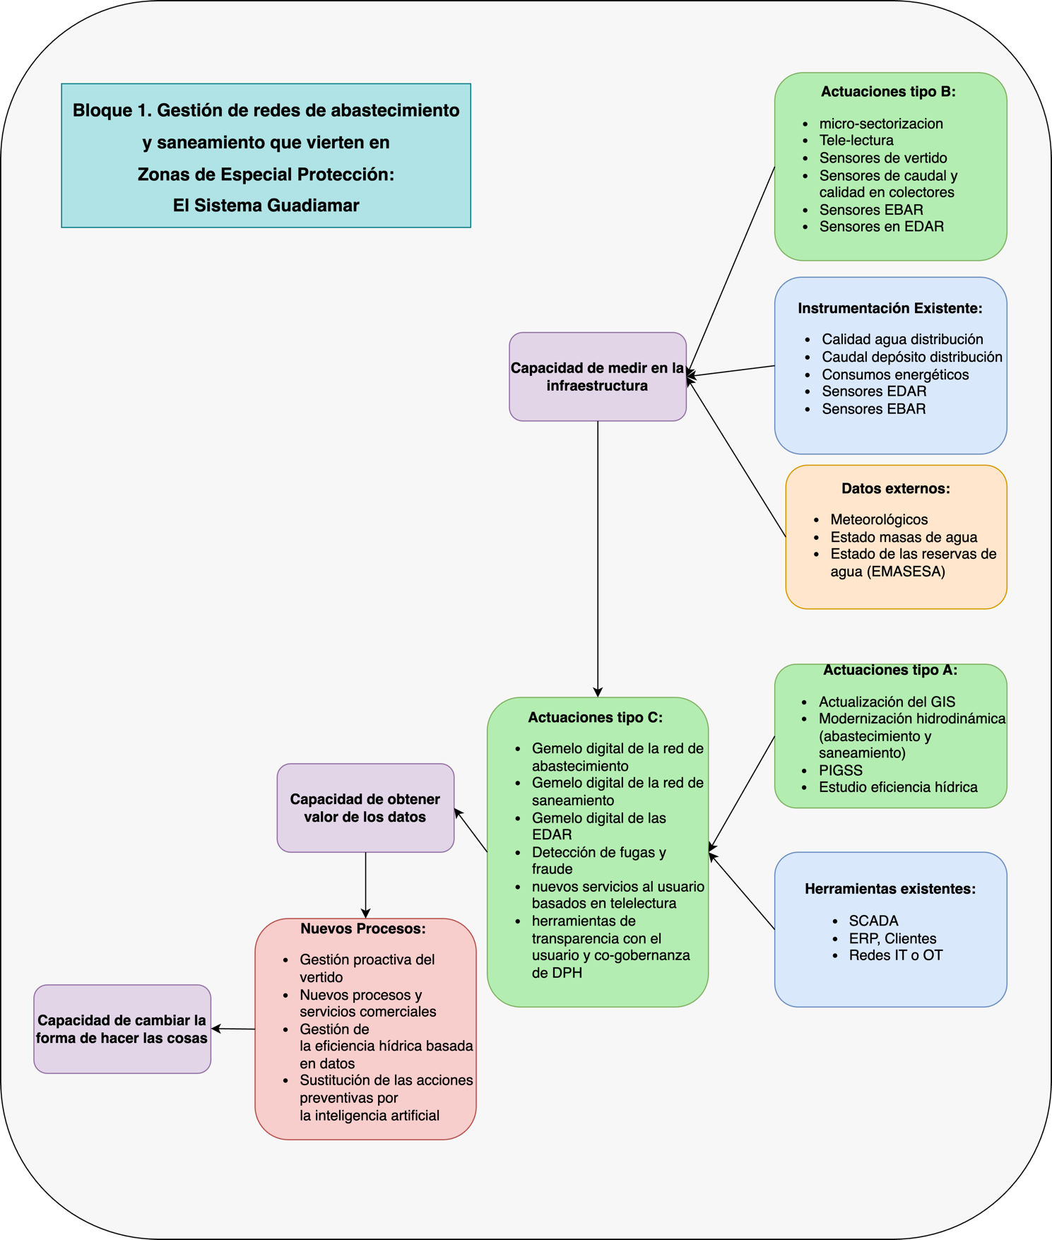
Las actuaciones incluidas son:
A₀₁ GIS de las redes del sistema Guadiamar
A₀₂ Modelado hidrodinámico de las redes del sistema Guadiamar
A₀₅ Micro-sectorización de la red de abastecimiento del sistema Guadiamar
A₀₆ Telelectura de Contadores en el sistema Guadiamar
A₁₀ Digitalización saneamiento y depuración del sistema Guadiamar
A₁₅ Gemelo digital de sistemas de abastecimiento
A₁₇ Gemelo digital de sistemas de saneamiento
A₁₈ Gemelo digital de depuradoras
Otras actuaciones que son comunes con otros bloques:
A₁₁ Digitalización vertidos a DPH en ALJARAFESA
A₁₂ GAM: Infraestructura en la nube para procesamiento de datos masivos e IA
A₁₄ Herramienta IA para la detección de fugas y fraude en la red
A₁₆ Servicios digitales al usuario basados en telelectura
A₁₉ Observatorio Nacional de Gestión del ciclo del Agua
A₂₀ Plataforma para la cogobernanza del DPH
A₂₁ Plataforma de transparencia con Ayuntamientos
A₂₉ Plan integral de gestión del saneamiento de los sistemas Guadiamar y Aljarafe II
A₃₁ Estrategia para el diagnóstico, control y gestión de las fugas estructurales de ALJARAFESA
A₃₂ IA para la gestión eficiente del binomio Agua-Energía en las plantas de producción de Aljarafesa (ETAP, EDAR)
A₃₄ Herramienta para la observación y vigilancia meteorológica en las cuencas de saneamiento de ALJARAFESA
A₃₅ Portal de transparencia y comunicación con el usuario de ALJARAFESA

Slide 20
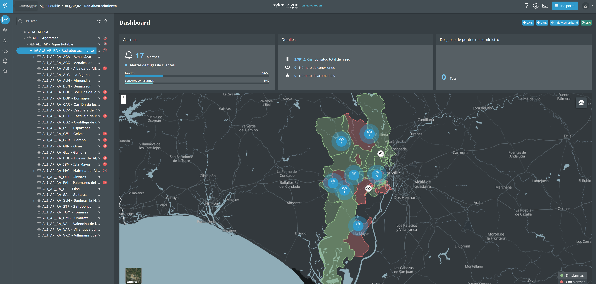
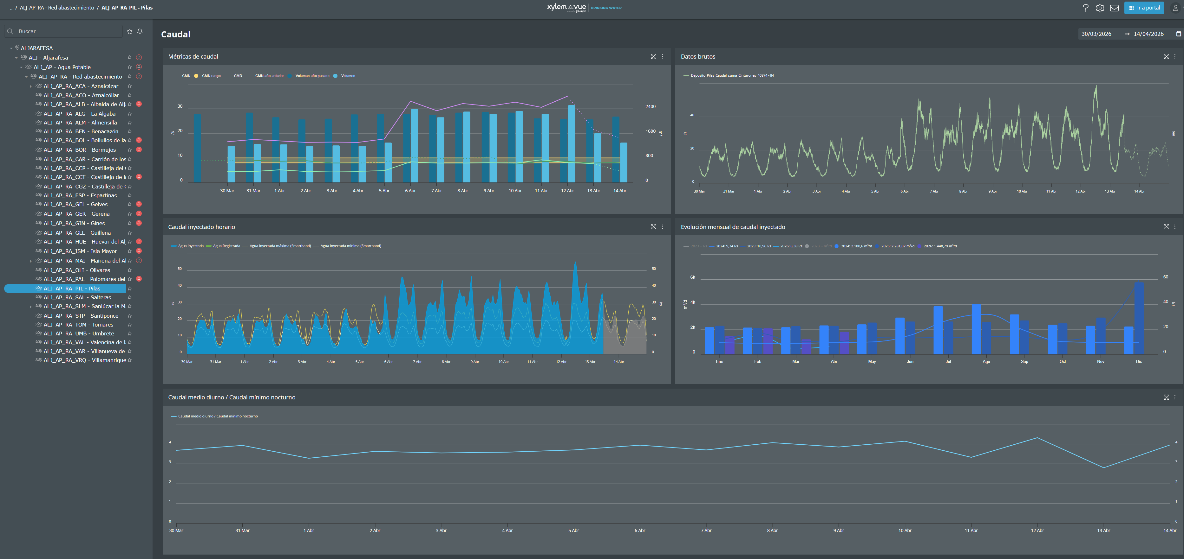

Slide 21
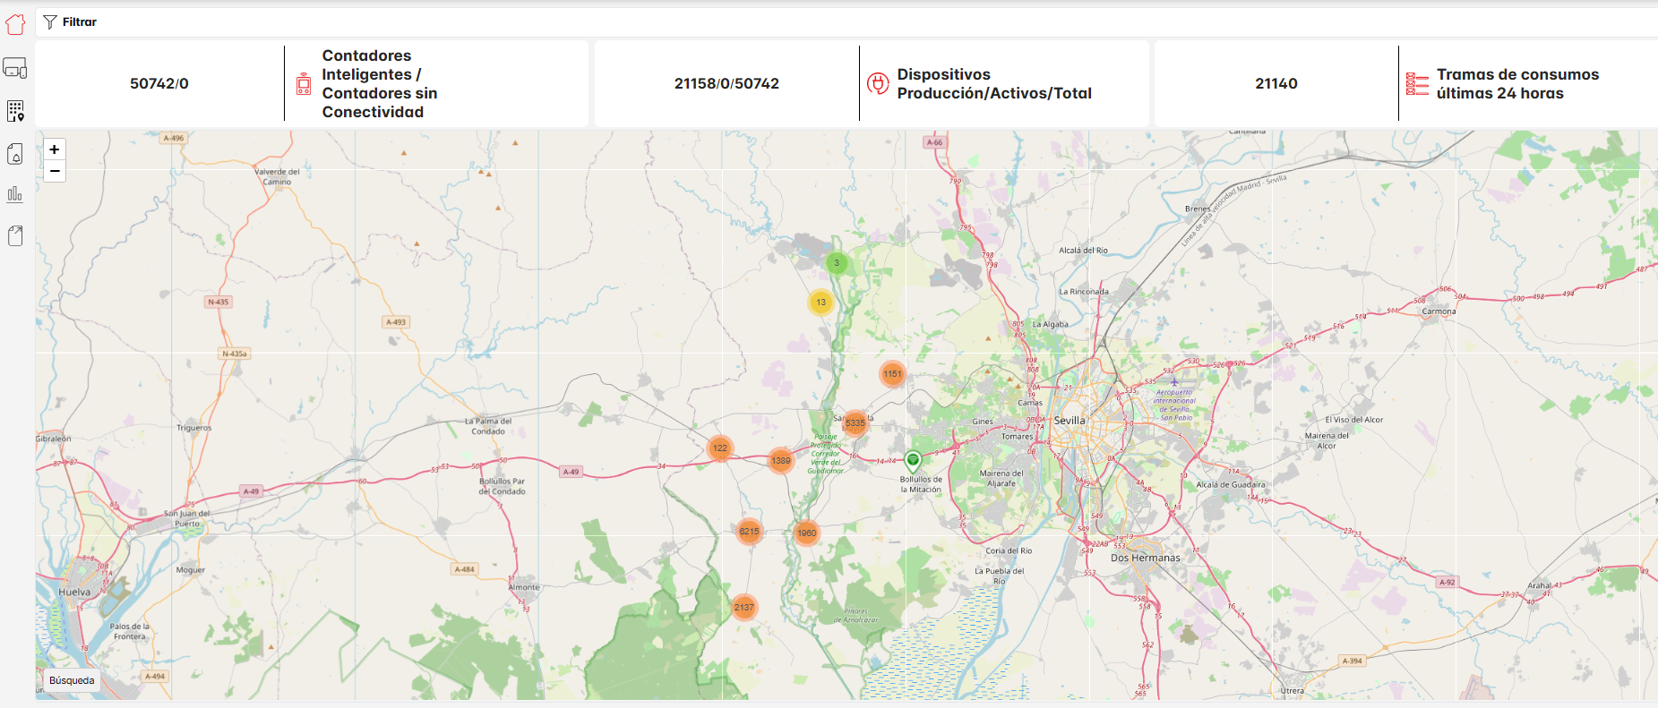
Telelectura. Plano de despliegue.

Slide 22
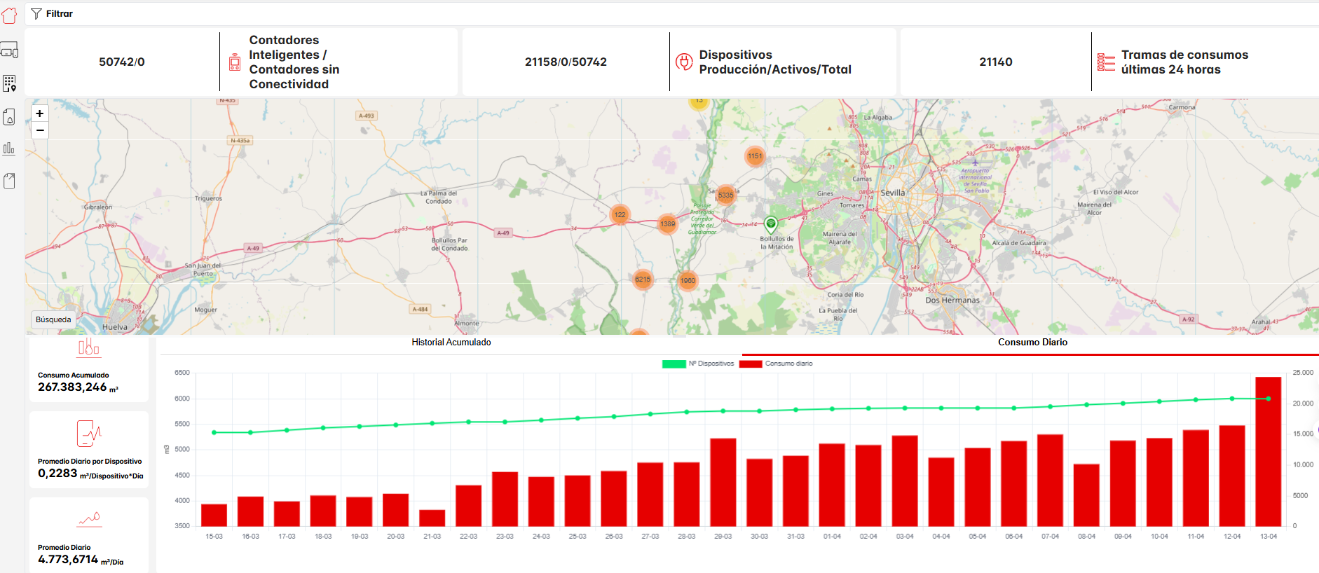
Telelectura. Datos agregados.

Slide 23





La eficacia de un esfuerzo en común
El éxito de la gestión mancomunada
www.aljarafesa.es
Glorieta Gerente Carlos Moreno, s/n
41940 Tomares, Sevilla (Spain)
+34 955 60 81 00
registro@aljarafesa.es

